Slide 1

EĞİTİMDE TOPLUMSAL CİNSİYET EŞİTLİĞİ
TCE DUYARLI EĞİTİM ORTAMLARI VE SÜREÇLERİ STANDARTLARI
«REHBERLİK HİZMETLERİ VE ŞİDDET/ZORBALIĞI ÖNLEME»
Eğitimde Toplumsal Cinsiyet
Eşitliğinin Geliştirilmesi
Teknik Destek Projesi

Slide 2


EĞİTİM ORTAMLARI VE SÜREÇLERİ STANDART EO-8. Mesleki, eğitsel ve bireysel rehberlik hizmetlerinde toplumsal cinsiyete duyarlı olunur.
HEDEF EO-8.1. Rehberlik hizmetleri planında tüm paydaşlarda toplumsal cinsiyet eşitliğine ilişkin farkındalık oluşturmaya yönelik etkinliklere yer verilir.
HEDEF EO-8.2. Öğrencilerin, mesleklere ilişkin sahip oldukları kalıpyargılarla mücadele etmek için etkinlikler düzenlenir.
HEDEF EO-8.3. Alan ve meslek seçimi konularında öğrenciler cinsiyetten bağımsız olarak ilgi, yetenek ve kişilik özelliklerine uygun olarak yönlendirilir.
HEDEF EO-8.4. Öğrencilerin cinsiyetlerinden bağımsız olarak ilgi, yetenek ve kişilik özelliklerine dayalı, alan ve meslek seçimi konularında velilerde duyarlılık geliştirilir.
3-2. Oturum–Yansı No: 1/3

Slide 3
EĞİTİM ORTAMLARI VE SÜREÇLERİ STANDART EO-8. Mesleki, eğitsel ve bireysel rehberlik hizmetlerinde toplumsal cinsiyete duyarlı olunur.
HEDEF EO-8.5. Rehberlik uygulamalarında kullanılan ölçme-değerlendirme araçları tasarlanırken ve sonuçları değerlendirilip, paylaşılırken toplumsal cinsiyete duyarlı olunur.
HEDEF EO-8.6. Öğrencilerin cinsiyetlerinden bağımsız olarak ilgilerini, yeteneklerini, öğrenme yollarını ve öğrenme güçlüklerini tanımalarına yönelik çalışmalar yapılır.
HEDEF EO-8.7. Cinsiyetçi toplumsal normların, önyargıların ve psiko-sosyal çevrenin kız ve erkek öğrencilerin psikolojik gelişimleri üzerindeki etkileri dikkate alınır.
HEDEF EO-8.8. Öğrencilerin gelişimlerini destekleyen problem çözme becerileri, atılganlık becerileri, bedeni tanıma, cinsel gelişim, cinsel kimlik, ergenlik sorunları, yeme bozukluklarına vb. yönelik etkinlikler kız ve erkek öğrencilerin ihtiyaçlarına uygun olarak düzenlenir.
3-2. Oturum–Yansı No: 2/3

Slide 4
EĞİTİM ORTAMLARI VE SÜREÇLERİ STANDART EO-9. Cinsel istismar başta olmak üzere şiddet ve zorbalığı önleme konusunda ortak tutum sergilenir.
HEDEF EO-9.1. Okul ve sınıf ortamlarında başta cinsiyet temelli olmak üzere şiddet ve tacizi önlemek için gerekli düzenlemeler yapılır.
HEDEF EO-9.2. Bilgi iletişim teknolojileri aracılığıyla gerçekleştirilen cinsiyete dayalı şiddet ve tacizi önlemeye yönelik çalışmalar yapılır.
HEDEF EO-9.3. Çocukların erken evlilik vb. konularda oluşacak baskılarla karşılaştıklarında nerelerden yardım alabilecekleri konusunda bilgi düzeyleri ve farkındalıkları artırılır.
HEDEF EO-9.4.Cinsiyete dayalı şiddetle mücadelede tüm paydaşlarla işbirliği yapılır.
3-2. Oturum–Yansı No: 3/3

Slide 5
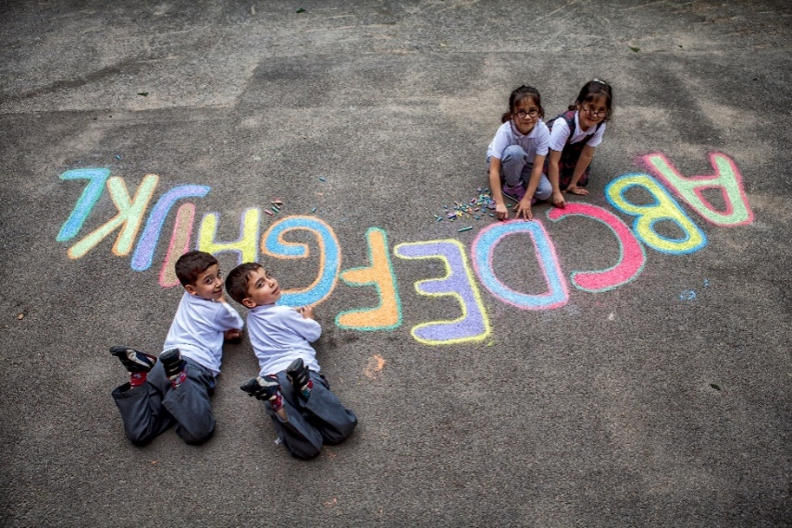
Teşekkürler!

